Slide 1
CHÀO MỪNG CÁC CÔ VÀ CÁC BẠN ĐẾN VỚI LỚP LÁ 2
Chủ đề: THẾ GIỚI ĐỘNG VẬT
Chủ đề nhánh: ĐỘNG VẬT SỐNG DƯỚI NƯỚC
ĐỀ TÀI:
THÊM, BỚT TẠO SỰ BẰNG NHAU
TRONG PHẠM VI 8

Slide 2
LỄ HỘI: ĐẠI DƯƠNG XANH

Slide 5
8
9
5
6
1
8
2
9
4
3
9
9
8
9
9
7
9

Slide 8
TRÒ CHƠI
XÉ TÚI MÙ

Slide 10
CHỌN 1 TÚI MÙ
1
3
2
4

Slide 11
9 con tôm bớt 3 con tôm còn mấy con tôm??
A. 6
B. 5
C. 4
D. 3

Slide 12
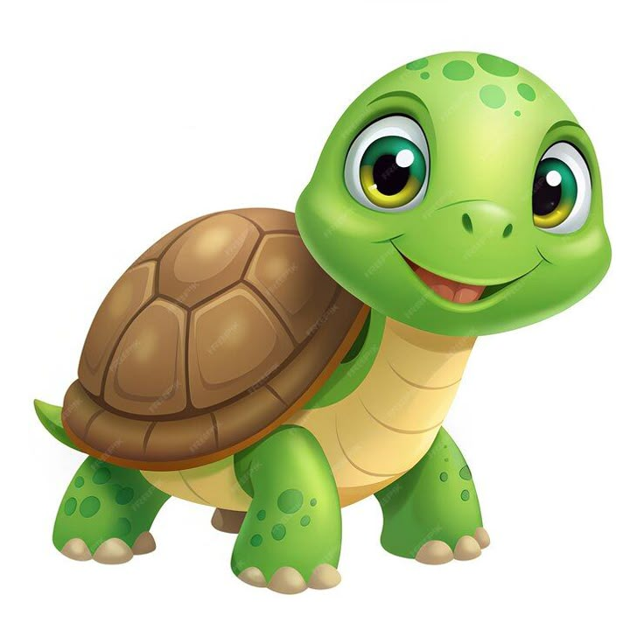
5 con rùa thêm 4 con rùa là mấy con rùa?
A. 9
B. 7
C. 6
D. 8

Slide 13
9 con sao biển bớt 2 con sao biển còn mấy con sao biển?
A. 7
B. 5
C. 6
D. 8

Slide 14
CHÚC MỪNG BÉ - PHẦN QUÀ ĐẶC BIỆT

Slide 15
Trò chơi: VƯỢT QUA THỬ THÁCH

Slide 16
CẢM ƠN CÁC CÔ VÀ CÁC BẠN ĐÃ ĐỒNG HÀNH CÙNG LỄ HỘI ĐẠI DƯƠNG XANH

